Slide 1

A FALTA DA EDUCAÇÃO FINANCEIRA NO BRASIL
Nome dos integrantes:
Caio Ronan Horta
Eishila Beatriz dos Santos
Lucas Andrade Feres
Brayan Mendes de Carvalho
Fabiano Queiroz Guimarães Almeida
João Gabriel Dias

Slide 2

Problemas
Público Alvo
Jovens/Adultos de 17 á 25 anos: Aquelas que acabam de conseguir um emprego e muitas das vezes não sabem como lidar com seu dinheiro.
Contexto do Problema
O Brasil está atrasado em relação a educação financeira;
Em geral as pessoas não sabem lidar com suas finanças;
Não conhecem formas de economia;
Uma boa parte da população brasileira possui dívidas;
Justificativas
As pessoas até conhecem meios, mas optam por não guardar seu dinheiro.
Muitas das vezes, os que guardam acabam aplicando na poupança.
São poucas pessoas que entendem e conseguem administrar suas finanças.
Poucos sabem como aplicar seu dinheiro e tirar uma renda disso.
Notes:
Conte uma história (story telling)
Apresente o Público-alvo
Justificativas (Dimensão do problema)

Slide 3



Personas
Nome:Rafael Alencar Idade: 17 anos Ocupação: Estudante
Nome:Marcelo Soares Idade: 21 anos Ocupação: Motorista de Uber
Nome:Amanda Teixeira Idade: 25 anos Ocupação:Estilista
Notes:
Histórias de usuários e Requisitos
Projeto de Interfaces -
Arquitetura (Componentes e tecnologias)

Slide 4


Proposta de Soluções
Uma plataforma que permite no auxílio do controle financeiro;
Haverá uma aba como um portal de notícias sobre finanças;
Dicas sobre as melhores formas de rentabilidade do momento;

Slide 5





Metodologia
Google Drive
GitHub
Discord
Trello
Visual Studio Code

Slide 6
Equipe
Nomes dos membros: | Sprint 2 | Sprint 3 | Sprint 4
Caio Ronan | Banco de dados de Login | Banco de dados | Site, Vídeo e SobreNós
Eishila Beatriz | Template do site | Banco de dados de Receita e despesas | Slides
Lucas Andrade | Cadastro | CRUD | Perfil, Site e Slide
Brayan Mendes | Banco de dados | Calculadora | Documentação e Slide
Fabiano Queiroz | Banco de dados da aba de notícia | API | GitHub e Site
João Gabriel | Banco de dados de investimento | Banco de dados | Documentação

Slide 7
Demonstração do software

Slide 8
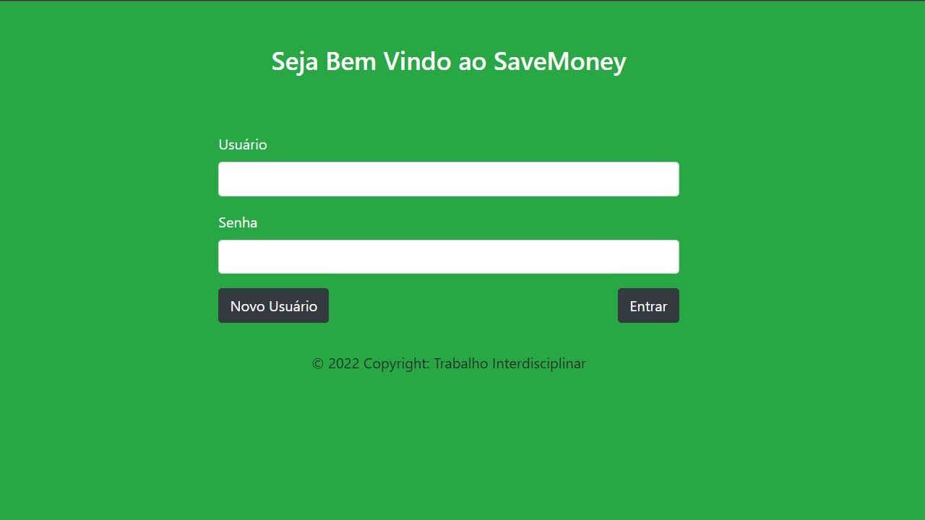
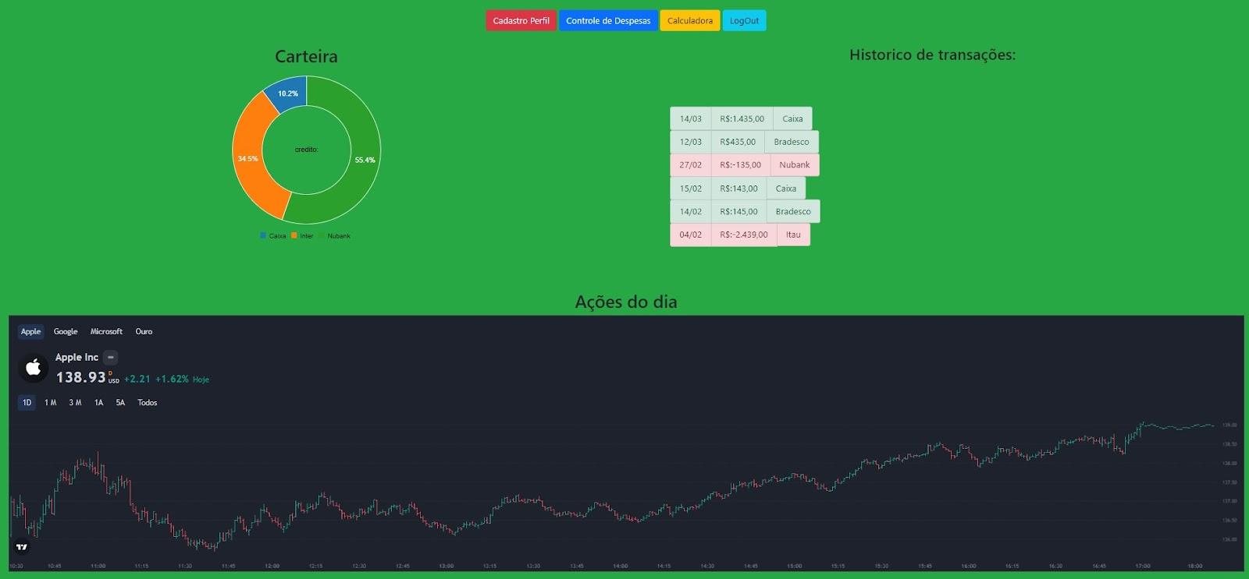
Projeto de Interfaces
Este é o: SAVEMONEY
HOME-PAGE
LOGIN
Notes:
Imagens -
Nome da ferramenta -
Alguma informação que foi feito dentro da ferramenta -

Slide 9
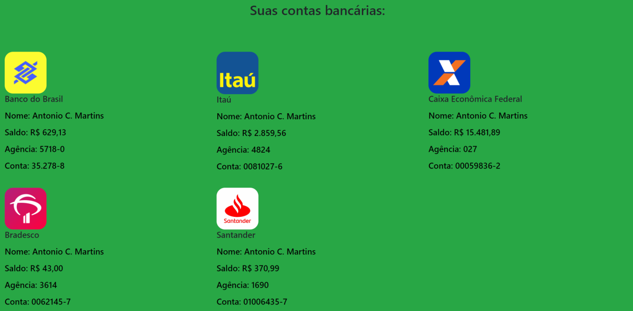
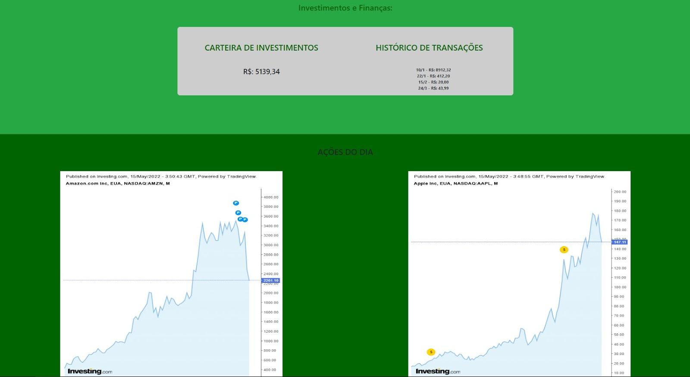
NOTÍCIAS
CARTEIRA

Slide 10




Fim

